Slide 1
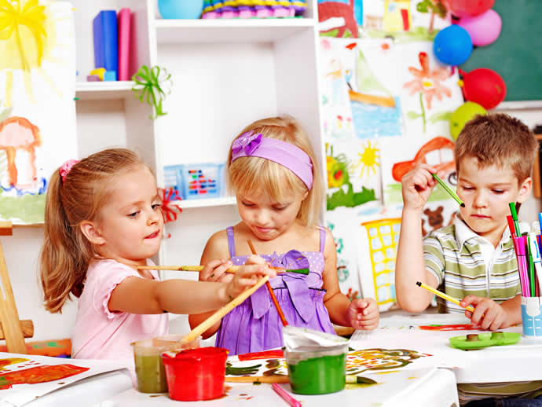
Готовимся к детскому саду заранее

Slide 2
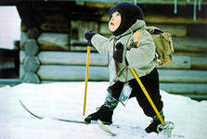
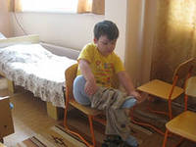
Кому адаптироваться легче
Детям , которых готовили
к посещению
детского сада заранее
Детям , физически здоровым
Детям , имеющим навыки
самообслуживания

Slide 3
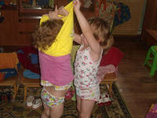
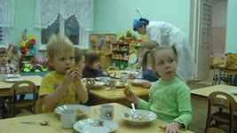
Подготовка ребенка к детскому саду
Укрепление здоровья, физическое развитие
Эмоциональная готовность
Развитие самостоятельности
Режим дня
и рацион питания

Slide 4
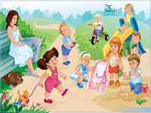
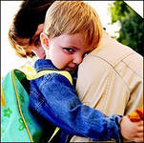
Эмоциональная готовность
Знакомство с детским садом
Подготовка к расставанию с мамой

Slide 5
Подготовка к режиму детского сада
Построить своим режим дня дома
схожим с режимом для детского сада
Ранний утренний подъем
Обязательный дневной сон с 13.00-15.00
Прогулки на улице на детских площадках
Ночной сон не позднее 21.00

Slide 6
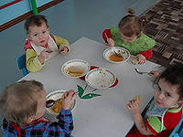
Рацион питания приближен к меню детского сада
Молочные продукты (творог, кефир, йогурты)
Различные каши (молочные и на воде)
Супы
Компоты, кисели
Мясные изделия (котлеты, биточки) и т.п.

Slide 7
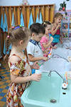
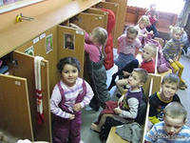
Развитие самостоятельности
Самостоятельно одеваться, раздеваться и умываться с небольшой помощью взрослых
Самостоятельно
и аккуратно кушать
Аккуратно
складывать свои
вещи
Мыть руки и умываться перед и после еды, после прогулки и посещения туалета

Slide 8
Приучать к культуре поведения
Здороваться со взрослыми и детьми
Употреблять слова просьбы, благодарности (дайте пожалуйста, можно взять, спасибо)
Культура поведения на
улице и в помещении

Slide 9
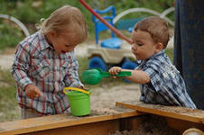
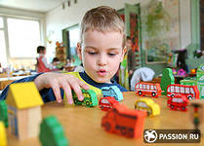
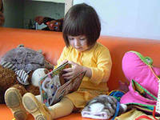
Формировать умения общения со сверстниками
Посещать детские площадки, чтобы ребенок играл вместе с другими детьми
Развивать игровую деятельность

Slide 10
Спасибо за внимание!

